Slide 1
2.Python语言简介

Slide 2
Python
Python是一款解释型、面向对象、动态数据类型的高级程序设计语言。Python语法简捷而清晰，具有丰富和强大的类库，因而在各种行业中得到广泛的应用。对千初学者来讲，Python是一款既容易学又相当有用的编程语言，国内外很多大学开设这款语言课程，将Python作为一门编程语言学习。
这里涉及到安装Python开发环境，基本的计算和变量，介绍一些基本的Python类型，如字符串、列表和元组等，还有Python函数及模块的介绍。

Slide 3
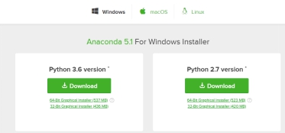
Python开发环境安装
Anaconda是Python的一个开源发行版本，主要面向科学计算。内含有诸多机器学习算法框架、图像处理模块以及很多经典算法集成模块。其主要优点是预装了很多第三方库，而且增加了conda install命令。除了使得安装新的package非常方便，还自带Spyder IDE和Jupyter Notebook等编译环境。
点击下载连接https://www.anaconda.com/download/，选择windows Python3.6版本进行下载并安装。

Slide 4
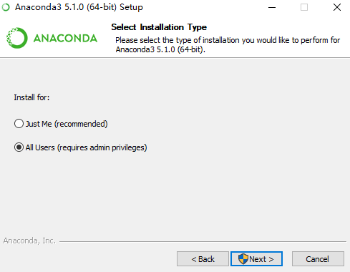
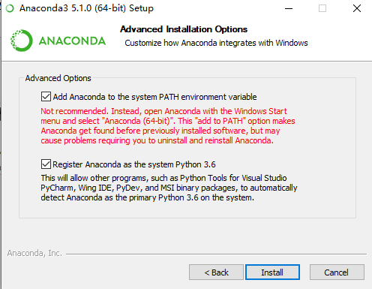
Python开发环境安装
安装时，需要选择安装类型。这里选择管理员权限，并且将路径自动加入到环境变量中。
点击install即可安装。安装完成后，在windows搜索栏中输入cmd进入命令行，输入Python检验环境是否创建成功。

Slide 5
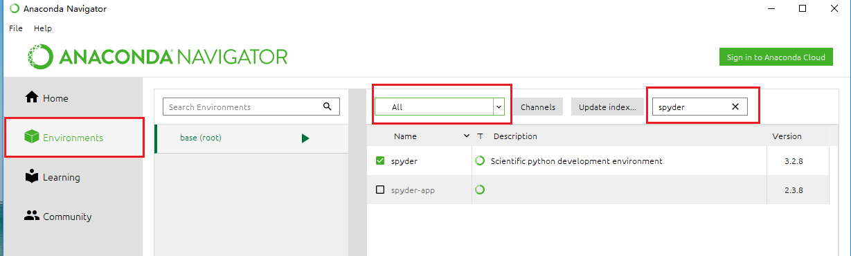
安装spyder
Spyder是Python的作者为它开发的一个简单的集成开发环境。和其他的Python开发环境相比，它最大的优点就是模仿MATLAB的“工作空间”的功能，可以很方便地观察和修改数组的值。
在开始菜单打开Anaconda3(64-bit)，点击Anaconda Navigator，进入集成环境。首先选择Environment，然后选择All，最后输入spyder，勾选spyder进行安装即可。

Slide 6
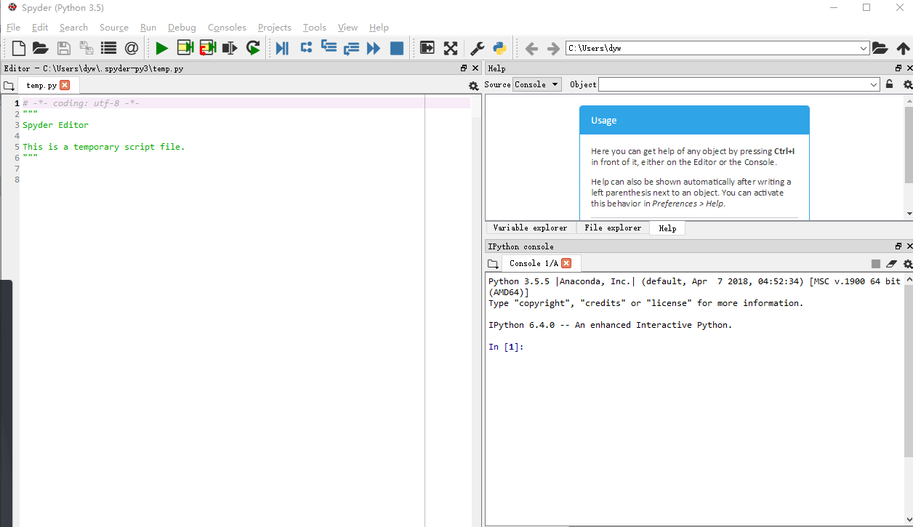
安装spyder
此时在开始菜单打开Anaconda3(64-bit)，点击spyder，即可进入编辑环境。

Slide 7
执行保存Python程序
如果你每次想用Python程序时都需要重新输入的话那可太麻烦了，要把它打印出来参考也不是一个可行的办法。当然，重写小程序也没什么，但对于应用软件一样的大程序，其中可能包含有超过10万页的代码。
要保存一个新程序，选择“file→New file”；然后会出现一个空白窗口，在菜单条上有“Untitled0.py”字样。在新窗口中输入下面的代码：
print("Hello World")
然后，选择“file→save as”。当提示输入文件名，输入hello.py，并把文件保存到桌面，然后选择保存。不出问题的话，在键盘上按下F5，你保存的程序就可以运行了。

Slide 8
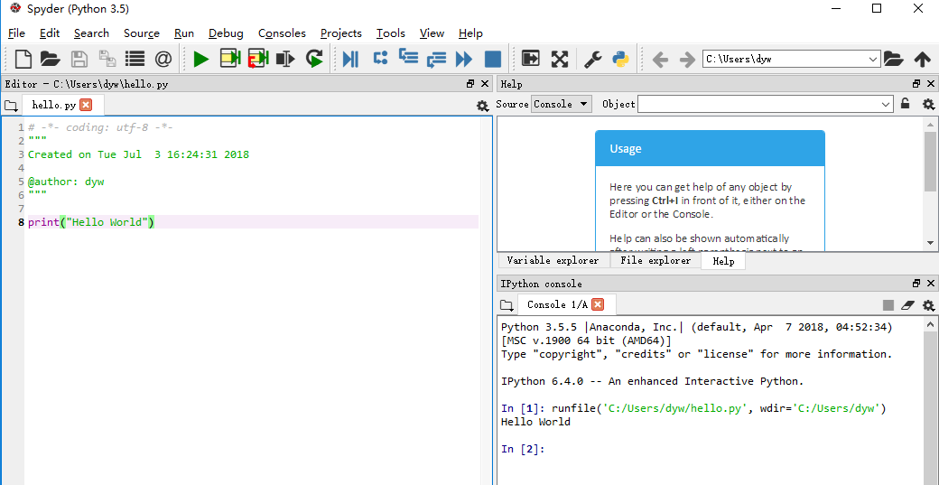
执行保存Python程序

Slide 9
Python计算与变量
好了，现在你的Python装好了，也知道如何运行和保存程序了，那么你就已经准备好用它来做点什么了。我们将从一些简单的计算开始，然后再使用变量。变量是计算机程序中用来保存东西的一种方式，它们能帮你写出有用的程序来。

Slide 10
用Python来做计算
一般来讲，当你要得到两个数字的乘积时你会用计算器或者笔和纸，比方说8×3.57。那么用Python程序来运行这个计算是怎么样的？让我们来试一试。
>>>8*3.57
28.56
请注意，在Python里输入乘法运算时要使用星号“*”，而不是乘号“×”。

Slide 11
Python的运算符
在Python中，你可以做乘法、加法、减法和除法。还有其他的一些数学运算符，我们现在先不讲。Python用来做数学运算的那些基本符号叫做“运算符”，如下表所示。
符号 | 运算
+ | 加
- | 减
* | 乘
/ | 除

Slide 12
Python的变量
在编写程序时“变量”这个词是指一个存储信息的地方，例如数字、文本、由数字和文本组成的列表等等。另一种看待变量的方式是它就像贴在东西上的标签。
例如，要创造一个叫A的变量，我们用等于号（＝）然后告诉Python这个标签是贴在什么信息上的。下面，我们创建了A这个变量并告诉Python它给数字100加上了标签（注意这并不意味着其他变量不能有同样的数值）：
>>>A = 100
想知道一个变量给什么值加了标签，在命令行窗口中输入print，后面括号里是变量的名字，就像这样：
>>>print(A)
100

Slide 13
Python的变量
变量名可以由字母、数字和下划线字符“_”组成，但是不能由数字开头。从一个字母（如a）到长长的句子都可以用来做变量名（变量名不能包含空格，所以要用下划线来分隔单词）。有些时候，如果你在匆忙地做一些事情，那么短一点的变量名最好。选择什么样的名字取决于你需要让这个变量名有什么样的含意。

Slide 14
Python的字符串
在编写程序的术语中，我们通常把文字称为“字符串”（string）。如果你把字符串想象成一堆字的组合的话，这个名字还挺形象的。本书中的所有的字、数字以及符号都可以是一个字符串。并且你的名字也可以是个字符串，你家的地址也是。事实上，在上面我们创建的第一个Python程序用到了一个字符串"Hello World"。
在Python中，我们通过给文本添加引号来创建一个字符串。把文字用引号括起来就创建了字符串。例如，我们可以用变量str来标记一个字符串，像这样：
>>>str = "My name is liming"
(注意，引号为英文半角" "，而非中文全角“”。)

Slide 15
Python的字符串
然后，要看看str里放的是什么，只要输入print(str)，就像这样：
>>>print(str)
My name is liming
你也可以用单引号来创建一个字符串，像这样：
>>>str = 'My name is liming'
>>>print(str)
My name is liming

Slide 16
Python的字符串
然而，要是你只用一个单引号或者双引号来输入超过一行的文字，或者用一种引号开头并尝试用另一种引号结尾的话，你就会在Python程序中得到一条错误信息。例如，输入如下一行：
>>>str = "My name is liming'
你会看到下面的结果：
SyntaxError: EOL while scanning string literal
语法错误：扫读字符串文本时遇到了EOL行结尾。

Slide 17
Python的字符串
要在字符串中使用多于一行的文字（简称多行字符串），得使用三个单引号，然后在行之间输入回车，像这样：
>>>str = '''My name is liming, I come from China,
I love my country!'''
现在让我们把str的内容打印出来看看对不对：
>>>print(str)
My name is liming, I come from China,
I love my country!

Slide 18
Python的字符串
如果你想显示一条使用变量中内容的信息，你可以用%s来把值嵌入到字符串里面，它就像为你以后所要加入的值所做的一个标记(嵌入值用程序员的话说，就是把值插入到某位置)。例如，要想先让Python计算或者存储你在某游戏中的得分，然后把它加入到像“我得到了____分”这样的一句话中，可以在这句话中用%s来代替值，然后告诉Python这个值是什么。就像这样：
>>>my_score = 1000
>>>message = 'I scored %s points'
>>>print(message % my_score)
I scored 1000 points

Slide 19
Python的列表
“蜘蛛腿、青蛙脚趾头、蝾螈眼、编蝠翅、鼻涕虫油和蛇蜕皮”，我们可以把清单上的这一系列元素用字符串的形式放到变量wizard_list中：
>>>wizard_list = 'spider legs, toe of frog, eye of newt, bat wing, slug butter, snake dandruff'
>>>print(wizard_list)
spider legs, toe of frog, eye of newt, bat wing, slug butter, snake dandruff
但我们也可以创建一个列表(list)，这是一种有点魔力的Python对象，我们可以操纵它。下面是这些元素写成列表的样子：
>>>wizard_list = ['spider legs','toe of frog','eye of newt', 'bat wing','slug butter','snake dandruff']
>>>print(wizard_list)
['spider legs', 'toe of frog','eye of newt','bat wing','slug butter','snake dandruff']

Slide 20
Python的列表
创建一个列表比创建一个字符串要多敲几下键盘，但是列表比字符串更有用，因为我们可以对它进行操作。例如，在方括号（［］）中输入列表中的位置（这叫“索引位置”)，我们就
可以打印wizard_list中的第三个元素。就像这样：
>>>print(wizard_list[2])
eye of newt
这不是列表中的第三个元素么？是的，但是列表是从位置0开始索引，所以列表中的第一个元素是0，第二个是1，然后第三个是2。改变列表中的一个元素比起在字符串中也容易多了。下面是如何让我们的列表改变第三个元素：
>>>wizard list[2] = 'snail tongue'
>>>print(w1zard_list)
['spider legs','toe of frog','snail tongue','bat wing','slug butter','snake dandruff']

Slide 21
Python的列表
另一个操作是显示列表的一个子集。我们通过在方括号中使用冒号（：）来做到这一点。例如，输入下面的代码就能看到从第三个到第五个元素组成的一个列表（这些材料用来做一个可爱的三明治）：
>>> print(wizard_list[2:5])
['snail tongue','bat wing','slug butter']
写上[2:5]就如同在说：“显示从索引位置2直到（但不包含）索引位置5的元素”，换句话说，就是元素2、3和4。

Slide 22
Python的列表
列表可以用来存放各种元素，比如数字：
>>> some_numbers = [1, 2, 5, 10, 20]
它们也可以用来放字符串：
>>>some_strings = ['Which','Witch','Is','Which']
他们还可以把数字和字符串混合在一起：
>>> numbers and strings= ['Why','was', 6, 7,'because', 7, 8, 9]
>>> print(numbers_and_strings)
['Why','was', 6, 7,'because', 7, 8, 9]
列表中甚至可以保存其他列表：
>>>numbers = [1, 2, 3, 4]
>>>strings = ['I', 'kicked', 'my', 'toe', 'and', 'it', 'is', 'sore']
>>>mylist = [numbers, strings]
>>>print(mylist)
[[1, 2, 3, 4], ['I', 'kicked', 'my', 'toe', 'and', 'it', 'is', 'sore']]

Slide 23
Python的列表
要在列表中添加元素，我们要用到append函数。。在这个例子里，append把一个元素加到列表的最后。
例如，要在列表上增加一项bear burp，可以这样做：
>>>wizard_list.append('bear burp')
>>>print(wizard_list)
['spider legs','toe of frog','snail tongue','bat wing','slug butter','snake dandruff','bear burp']
你可以一直这样向列表上添加元素，像这样：
>>>wizard_list.append('mandrake')
>>>wizard_list.append('hemlock')
>>>wizard_list.append('swamp gas')

Slide 24
Python的列表
除了向列表中添加元素，我们可以用del命令(delete，删除的缩写）从列表中删除元素。例如，要从巫师的列表中删除第六个元素，要这样做：
>>>del wizard_list[5]
>>>print(wizard_list)
['spider legs', 'toe of frog', 'snail tongue', 'bat wing', 'slug butter', 'bear burp', 'mandrake', 'hemlock','swamp gas']

Slide 25
Python的元组
元组就像是一个使用括号的列表。例如：
>>>fibs = (0, 1, 1, 2, 3)
>>>print(fibs[3])
2
这里，我们把变量fibs定义为数字0、1、1、2和3。然后，就像用列表一样，我们把元组中索引位置为3的元素打印出来：print(fibs[3])。

Slide 26
Python的元组
元组与列表的主要区别在于元组一旦创建就不能再做改动了。例如，如果我们想要把元组fibs中的第一个值替换成4的话（就像我们替换wizard_list里的值一样），我们会得到一条错误信息：
>>>fibs[0] = 4
Traceback (most recent call last):
File "<stdin>", line 1, in <module>
TypeError: 'tuple' object does not support item assignment
那为什么还要用元组而不用列表呢？主要是因为有时候对一些你知道永远不会改变的事情还是很有用的。

Slide 27
Python的字典
在Python里，像列表和元组一样，字典(dict，是dictionary的缩写。也叫map，映射）也是一堆东西的组合。字典与列表或元组不同的地方在千字典中的每个元素都有一个键(key)和一个对应的值(value)。
例如，假设我们有一个列表，上面是一些人和他们最喜爱的运动。我们可以把这个信息放到Python的列表中，名字在前，他们最喜爱的运动在后：
>>>favorite_sports = ['Ralph Williams, Football',
'Michael Tippett, Basketball',
'Edward Elgar, Baseball',
'Rebecca Clarke, Netball',
'Ethel Smyth, Badminton',
'Frank Bridge, Rugby']
如果我问你Rebecca Clarke最喜爱的运动是什么，你可能要浏览这个列表才能找到答案：网球。但是如果列表中有100个（或者更多）人呢？

Slide 28
Python的字典
现在，如果我们把同样的信息放到字典中，把人名作为键，把他们喜爱的运动作为值，那么Python代码看起是这样的：
>>>favorite_sports = {'Ralph Williams' : 'Football',
'Michael Tippett' : 'Basketball',
'Edward Elgar' : 'Baseball',
'Rebecca Clarke' : 'Netball',
'Ethel Smyth' : 'Badminton',
'Frank Bridge' : 'Rugby'}
我们用冒号把每个键和它的值分开，每个键和值都分别用单引号括起来。还要注意字典中的所有元素都是用大括号“{ }”括起来的，而不是圆括号或者方括号。这样做的结果就得到了一个映射表（每个键对应一个特定的值）。

Slide 29
Python的字典
现在，如果要得到Rebecca Clarke最喜爱的运动，我们可以通过用她的名字作为键来访问我们的字典，就像这样：
>>>print(favorite_sports['Rebecca Clarke'])
Netball
结果是网球。

Slide 30
Python的字典
想要删除字典中的值，就要用到它的键。下面是如何删除Ethel Smyth的例子：
>>>del favorite_sports['Ethel Smyth']
>>>print(favorite_sports)
{'Rebecca Clarke': 'Netball', 'Michael Tippett': 'Basketball', 'Ralph Williams': 'Football', 'Edward Elgar': 'Baseball', 'Frank Bridge':'Rugby'}
要替换字典中的值，也要用到它的键：
>>>favorite_sports['Ralph Williams'] = 'Ice Hockey'
>>>print(favorite_sports)
{'Rebecca Clarke': 'Netball', 'Michael Tippett': 'Basketball', 'Ralph Williams': 'Ice Hockey', 'Edward Elgar': 'Baseball', 'Frank Bridge': 'Rugby'}

